Slide 1
Programação Web III
Prof. Ederson Luiz Silva

Slide 2
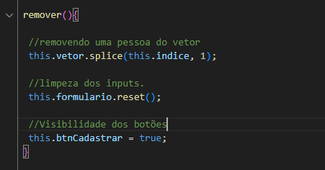
Botão Exclusão.
Vamos no nosso arquivo ts para incluir a função de remoção.

Slide 3
Agora vamos incluir a função no nosso botão de remover.

Slide 4
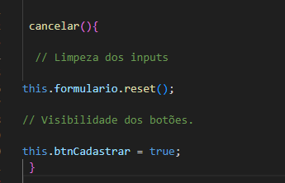
Vamos criar a nossa função de cancelamento

Slide 5
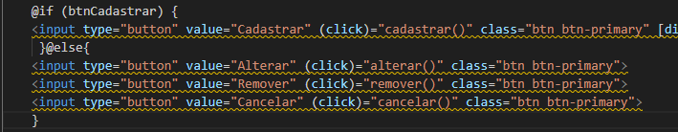
Agora vamos incluir a função de cancelamento.

Slide 6
Vamos incluir um campo tipo rádio:
Vamos no nosso arquivo TS.

Slide 7
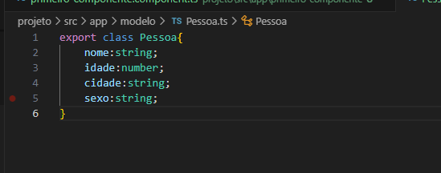
Incluir no nosso modelo Pessoa

Slide 8
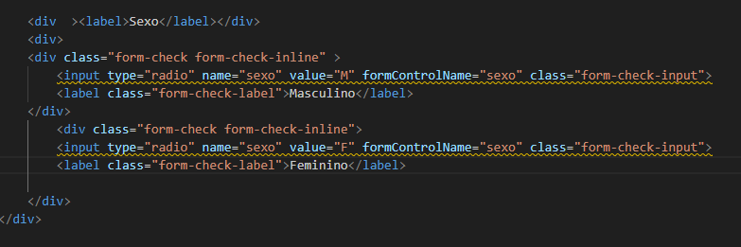
E por último no nosso html

Slide 9
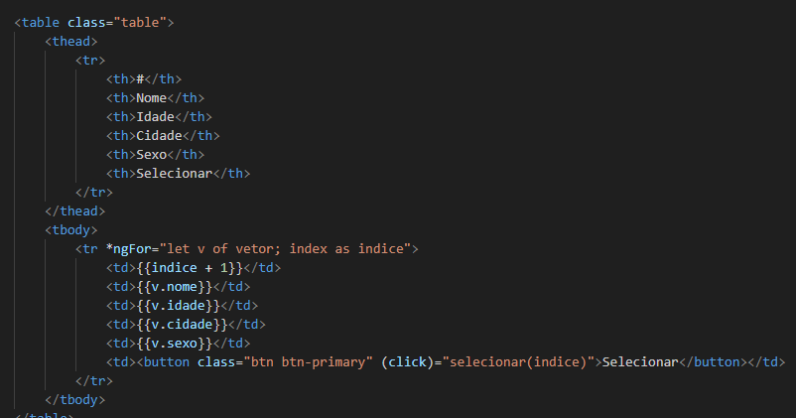
E em nossa tabela:

